Slide 1
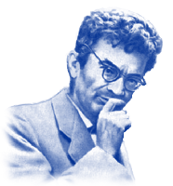
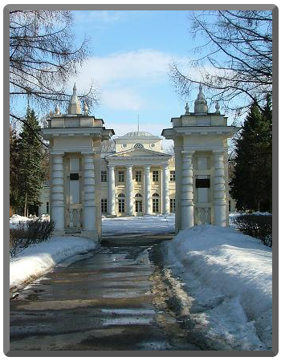
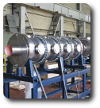
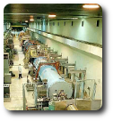
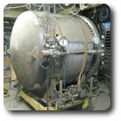
НИЦ «Курчатовский институт»
A−зависимость выходов ионов в реакциях однопионного обмена, образующихся при фрагментации ядер углерода с энергией 300 МэВ/нуклон
А. А. Куликовская, Б. М. Абрамов, C. А. Булычев, И. А. Духовской,
А. П. Крутенкова, В. В. Куликов, М. А. Мартемьянов, М. А. Мацюк
Научная сессия Cекции ядерной физики Отделения физических наук РАН «Физика фундаментальных взаимодействий»
ОИЯИ, Дубна, 1−5 апреля 2024 г.

Slide 2
Основные задачи
Цель работы − измерение реакций (¹²C , ¹²B) и (¹²C , ¹²С) в квазиупругой области при энергии налетающего ядра ¹²C 300 МэВ/нуклон на различных мишенях (⁹Be, ²⁷Al, ⁶⁴Cu, ¹⁸¹Ta).
В настоящее время данный класс реакций вызывает повышенное внимание, как механизм исследования структуры ядерной материи и рождения барионных резонансов
Измерения были проведены в рамках программы по изучению фрагментации ядер на экспериментальной установке ФРАГМ и ускорительно-накопительном комплексе ТВН
Особенность установки ФРАГМ заключалась в регистрации всех долгоживущих фрагментов ядра углерода под
углом в 3.5⁰ в широком диапазоне их импульсов
Процессы (¹²C , ¹²B) и (¹²C , ¹²С) изучены слабо. Такие реакции сильно подавлены по сравнению с процессами обычной фрагментации ядер. Измерения в области промежуточных энергий выполнены впервые
Реакция (¹²С, ¹²B) происходит только на нейтронах ядра мишени и может быть использована для тестирования нейтронной шубы тяжелых ядер
Notes:
2

Slide 3
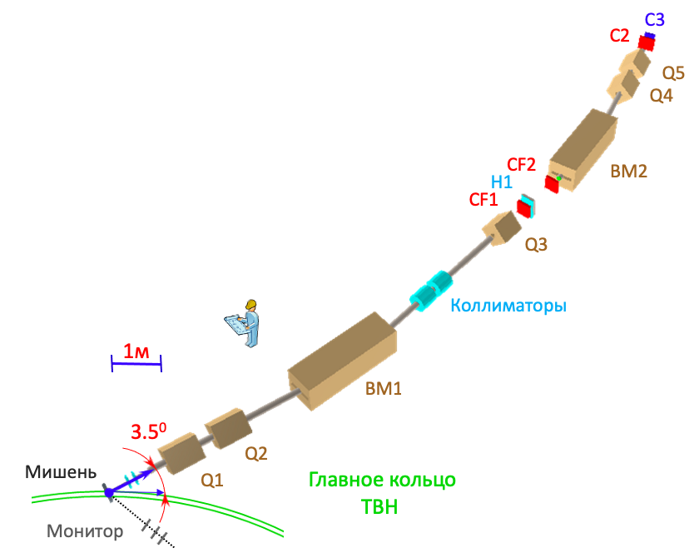
Экспериментальная установка ФРАГМ
Данные набраны на ускорительно-накопительном комплексе ТВН при ускорении ионов углерода ¹²С до энергий в 300, 600, 950 МэВ/нуклон, а также при ускорении ⁵⁶Fe при энергии 230 МэВ/нуклон.
Измерения с ¹²С были выполнены на мишенях: ⁹Be, ²⁷Al, ⁶⁴Cu, ¹⁸¹Ta при энергии 300 МэВ/нуклон.
Длина магнито-оптического канала : 42 м
Два поворотных магнита: BM1 (угол поворота: α=0.259 рад.), BM2 (α=0.276 рад.).
Пять квадруполей: Q1, Q4 (вертикальная фокусировка) и Q2, Q5 (горизонтальная фокусировка), Q3 − улучшает импульсное разрешение пучка.
Сцинтилляционные счётчики: CF1, CF2, C2, C3 (измерение dE/dx, TOF)
СF1 - C2 задает триггер
H1 годоскоп из 20 вертикальных элементов (сцинтилляционные счетчики, размер 20×1×1 см)
Система мониторирования пучка состоит из трех сцинтилляционных счетчиков и расположена под углом 2° по отношению к пучку.
[A. A. Kulikovskaya, et al., Phys. At. Nucl. 85, № 9, 1541 (2022)]
Notes:
3

Slide 4
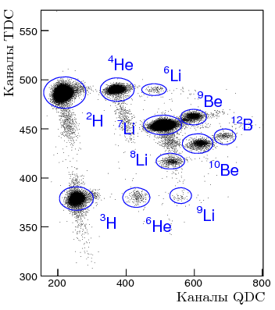
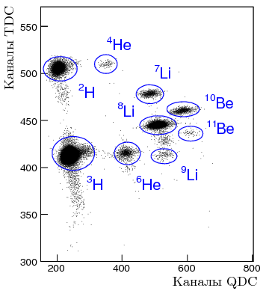
Выделение фрагментов в эксперименте ФРАГМ
Жесткость канала (p / Z) : 1.85 ГэВ/c
Жесткость канала (p / Z) : 2.05 ГэВ/c
Магнито-оптический канал настраивается на определенную жесткость, при которой набирается данная экспозиция.
Корреляционное двумерное распределение: QDC (функция dE/dx и Z фрагмента, определена по счетчику CF1) от TDC (TOF − функция атомного массового числа фрагмента, измерена между CF1 и C2). TDC канал = 0.2 нс.
Различные фрагменты могут быть легко идентифицированы при анализе такого распределения.
Notes:
4

Slide 5
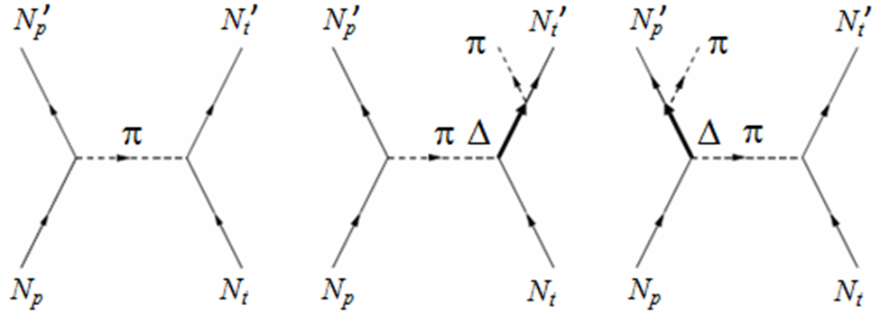
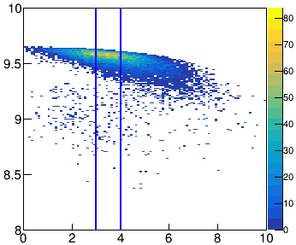
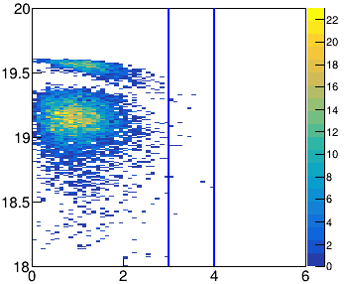
Реакции однопинного обмена
Ткин. = 300 МэВ/нуклон
p, ГэВ/c
¹²B
Реакции однопионного обмена описывают взаимодействие нуклонов на периферии ядра по двум каналам: квазиупругому и неупругому; последний сопровождается рождением резонансных состояний
Барионные резонансы (Δ, N) распадаются внутри ядерной материи с последующим испусканием мезонов
Вклад от неупругого взаимодействия, связанный с рождением Δ − изобары, резко возрастает с ростом энергии
Видно, что при Tkin = 300 МэВ/нуклон (модель бинарного каскада – BC) есть возможность регистрации квазиупругого канала, вклад от Δ−изобары не может быть зарегистрирован установкой ФРАГМ
θ, град.
Ткин. = 950 МэВ/нуклон
p, ГэВ/c
¹²B
θ, град.
Notes:
5

Slide 6
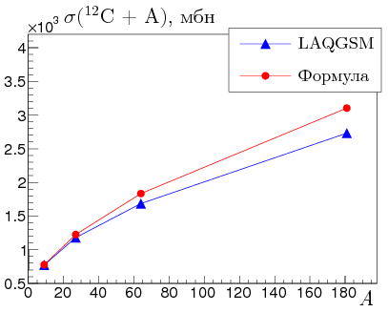
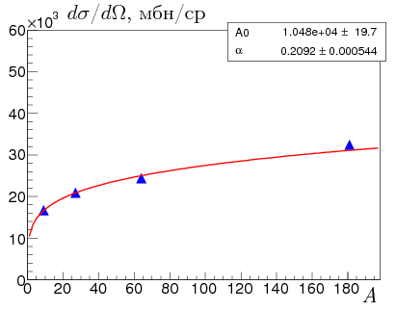
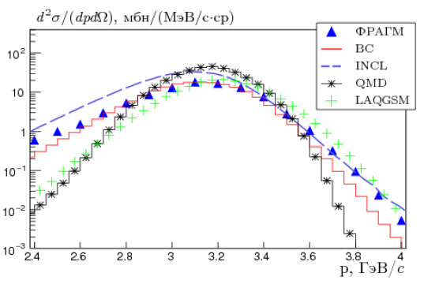
Регистрация реакций однопинного обмена на установке ФРАГМ
Полное сечение σ(¹²С + A) в зависимости от атомной массы мишени A, необходимое для расчета дифференциальных сечений, представлено для модели LAQGSM и по формуле [L. Sihver et al., Phys. Rev. C 47, 1225 (1993)]
Величина сечения вычисляется в модели LAQGSM и изменяется от 772.8 мбн для ⁹Be мишени до 2731.3 мбн для ¹⁸¹Ta
Полные сечения совпадают для ⁹Be и расходятся на 14% для ¹⁸¹Ta
⁴He, QMD
Экспериментальные данные хорошо согласуются с модельными предсказаниями для ⁴He
Модель QMD применяется для нормировки данных для различных мишенях
⁴He
f (A) = A₀×A^{α}
Notes:
6

Slide 7
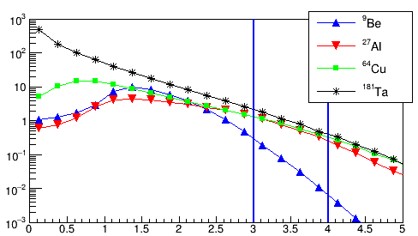
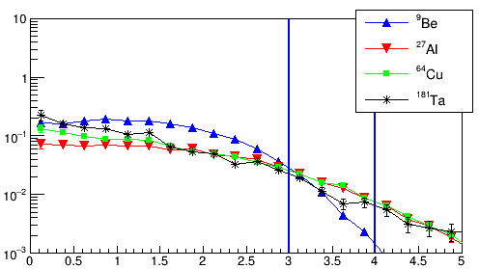
Угловые зависимости выхода фрагментов ¹²С и ¹²B
dσ/dΩ, бн/ср
dσ/dΩ, бн/ср
¹²C
¹²B
θ, град.
θ, град.
Данные по дифференциалным сечениям выходов ¹²C и ¹²B получены в рамках модели квантовой молекулярной динамики (QMD) при фрагментации углерода с энергией 300 МэВ/нуклон
QMD удовлетворительно описывает ядро-ядерные взаимодействия для легких и тяжелых ядер, в то время как другие модели, такие как BC или INCL, не дают результата для тяжелых ядер
Корректность описания угловых распределений в можели QMD при промежуточных энергиях также вызывет вопросы. Тем не менее, видно различие в сечениях выхода фрагментов в области регистрации фрагментов установкой ФРАГМ для различных мишеней
Notes:
7

Slide 8
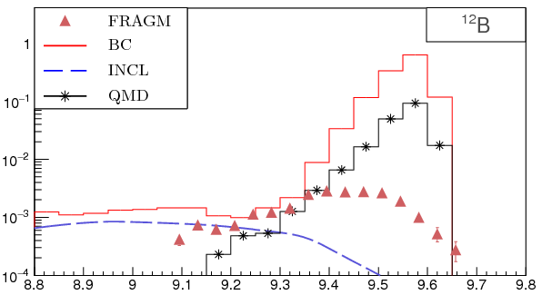
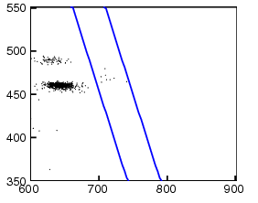
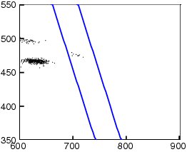
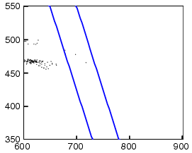
Отбор ¹²B на различных мишенях
dσ/(dpdΩ), мбн/(МэВ/c⋅ср)
Каналы TDC
Al, p/Z = 1.90, ГэВ/c
Cu, p/Z = 1.90, ГэВ/c
ФРАГМ
⁹Be
⁹Be
¹²B
¹²B
¹⁰Be
¹⁰Be
Ta, p/Z = 1.90, ГэВ/c
p, ГэВ/c
Каналы TDC
[A.A. Kulikovskaya et al., Phys. At. Nucl. 85, № 5, 466 (2022)]
⁹Be
¹²B
Процесс поиска ¹²B апробирован на ⁹Be – мишени на большом объеме статистики с улучшенным импульсным разрешением с использованием годоскопа
Для мишеней Al − Ta статистики недостаточно для использования годоскопа. Выход ¹²B определялся в пиковом значении при p/Z = 1.9 ГэВ / нуклон
Выделение сигнала определятся как сумма событий между двумя наклонными линиями
¹⁰Be
Каналы QDC
Notes:
8

Slide 9
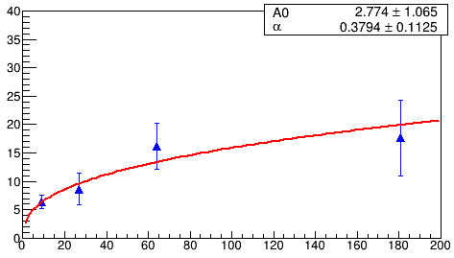
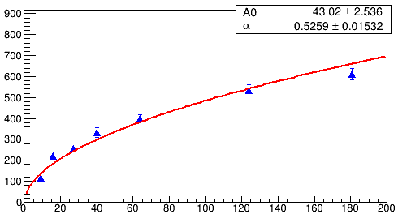
A-зависимость для ¹²B
p
n
dσ/dΩ, мбн/ср
¹²C
¹²B
ФРАГМ
π⁺
¹⁸¹Ta
n
p
⁶⁴Cu
²⁷Al
Данные для реакции A(p, n)B (область Δ - изобары)
⁹Be
dσ/dΩ, мбн/ср
Tp = 1 ГэВ
θ = 4⁰
Массовое число (A)
Для реакции (¹²С, ¹²B) выход ¹²B будет определятся количеством нейтронов в ядре-мишени, а также их распределением по объему ядра («нейтронной шубой»)
Фитирующая функция: f (A) = A₀×A^{α},
α = 0.38 ± 0.11
Экспериментальные данными по зарядово-обменной реакции (p, n) дают : α = 0.53 ± 0.01
По-видимому, незначительная разница в параметре α может быть связана с разными областями измерения: в области Δ - изобары и в области квазиупругого рассеяния
Массовое число (A)
[Ф. А. Гареев, Е. А. Строковский, Ю. Л. Ратис, ЭЧАЯ, Т. 25, вып. 4, 855 (1994)]
Notes:
9

Slide 10
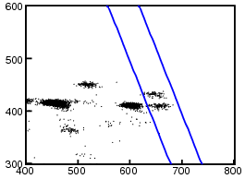
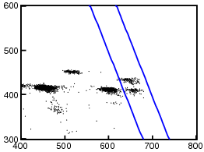
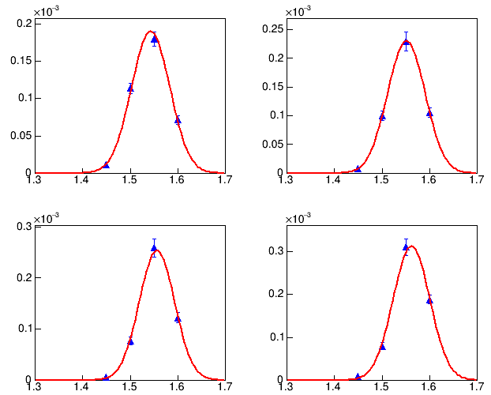
Отбор ¹²С на различных мишенях
Cu, p/Z = 1.50 ГэВ/с
Ta, p/Z = 1.50 ГэВ/с
Отн. выход ¹²С
⁹Be
²⁷Al
¹²С
¹²С
Сигнал от изотопа ¹²С был измерен по 4 экспозициям на каждой мишени
¹²С может быть легко определен по корреляционным распределениям
Импульсный интервал по p/Z для фрагмента :
1.45 − 1.60 ГэВ/c
Относительный выход вычислен как интеграл под фитирующей кривой нормированный на показания монитора установки
⁶⁴Cu
¹⁸¹Ta
p/Z, ГэВ/с
p/Z, ГэВ/с
Notes:
10

Slide 11
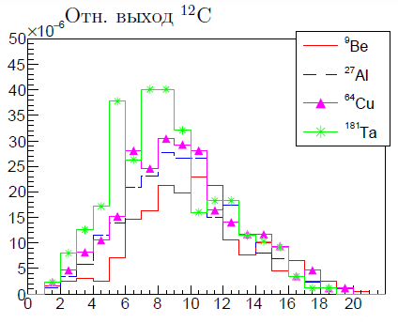
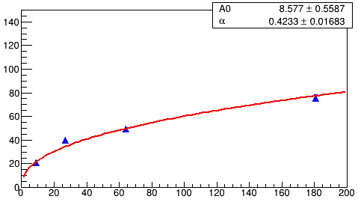
A-зависимость для ¹²С
dσ/dΩ, мбн/ср
p/Z = 1.55 ГэВ/c
ФРАГМ
¹⁸¹Ta
²⁷Al
⁶⁴Cu
⁹Be
N годоскопа
Массовое число (A)
Распределение относительного выхода ¹²С по номеру ячейки годоскопа в зависимости от атомной массы мишени A
Выход ¹²С растет с увеличением атомной массы мишени
Смещение максимума пика в область больших значений импульса (меньшие номера ячеек), особенно для ¹⁸¹Ta. По-видимому, это связано с ростом влияния кулоновских сил на угловые распределения фрагментов
При квазиупругом рождении ¹²С, выход данного фрагмента будет определятся количеством всех нуклонов в периферической области взаимодействия ядер
В данном случае, рост выхода ¹²С имеет наиболее выраженный характер:
α = 0.42 ± 0.02
Notes:
11

Slide 12
Заключение
Были измерены выходы ¹²B и ¹²С в реакциях однопионного обмена при фрагментации пучка ¹²С при энергии 300 МэВ/нуклон на четырех мишенях (⁹Be, ²⁷Al, ⁶⁴Cu, ¹⁸¹Ta) . Экспериментальные данные были получены на установке ФРАГМ и ускорительно-накопительном комплексе ТВН
Реакции, протекающие с однопионным обменом, имеют узкие импульсные распределения. Данный эффект соотносится с тем фактом, что данная ширина задается лишь одним нуклоном, участвующим во взаимодействии. Кроме того, выход данных реакций подвален по сравнению с другими реакциями, соответствующими обычному процессу фрагментации
Прослеживается увеличение выхода фрагмента ¹²B в зависимости от массового числа ядра-мишени. Такой рост в измеряемой реакции (¹²С, ¹²B) согласуется с данными по (p, n) рассеянию при энергии в 1 ГэВ
На основании экспериментальных данных можно сделать вывод о применимости предложенной модели пионного обмена при описании зарядово-обменной реакции, когда увеличение выхода ¹²B определяется количеством нейтронов в мишени на периферии сталкивающихся ядер
При квазиупргом рассеянии ¹²С более быстрый рост сечения с увеличением массы ядра-мишени может быть связан с ростом числа нуклонов, принимающих участие в данной реакции
Notes:
12

Slide 13
Спасибо за внимание
Notes:
13

